Slide 1
KHỞI ĐỘNG
TRÒ CHƠI ĐUỔI HÌNH BẮT CHỮ
Đây là dạng địa hình gì?
ĐỒNG BẰNG

Slide 2
KHỞI ĐỘNG
TRÒ CHƠI ĐUỔI HÌNH BẮT CHỮ
Đây là dạng địa hình gì?
BÁN BÌNH NGUYÊN

Slide 3
KHỞI ĐỘNG
TRÒ CHƠI ĐUỔI HÌNH BẮT CHỮ
Đây là dạng địa hình gì?
CAO NGUYÊN

Slide 4
ĐỊA HÌNH VIỆT NAM
BÀI 2
GV dạy: Nguyễn Thị Thuỷ Lanh
Lớp dạy: 8A1, 8A2
ĐỊA LÍ 8

Slide 5
LỚP
8
PHẦN ĐỊA LÍ
BÀI 2. ĐỊA HÌNH VIỆT NAM
NỘI DUNG BÀI HỌC
1
ĐẶC ĐIỂM CHUNG CỦA ĐỊA HÌNH
2
CÁC KHU VỰC ĐỊA HÌNH
3
ẢNH HƯỞNG CỦA ĐỊA HÌNH ĐỐI VỚI SỰ PHÂN HÓA TỰ NHIÊN VÀ KHAI THÁC KINH TẾ
4
LUYỆN TẬP VÀ VẬN DỤNG

Slide 6
BÀI 2
1
ĐẶC ĐIỂM CHUNG CỦA ĐỊA HÌNH
Dựa vào kênh chữ SGK, cho biết địa hình nước ta có mấy đặc điểm chung? Kể tên.
4 đặc điểm chung
Địa hình đồi núi chiếm ưu thế.
Địa hình có 2 hướng chính là TB-ĐN và vòng cung.
Địa hình có tính chất phân bậc khá rõ rệt
Địa hình chịu tác động của khí hậu nhiệt đới ẩm gió mùa và con người.

Slide 7
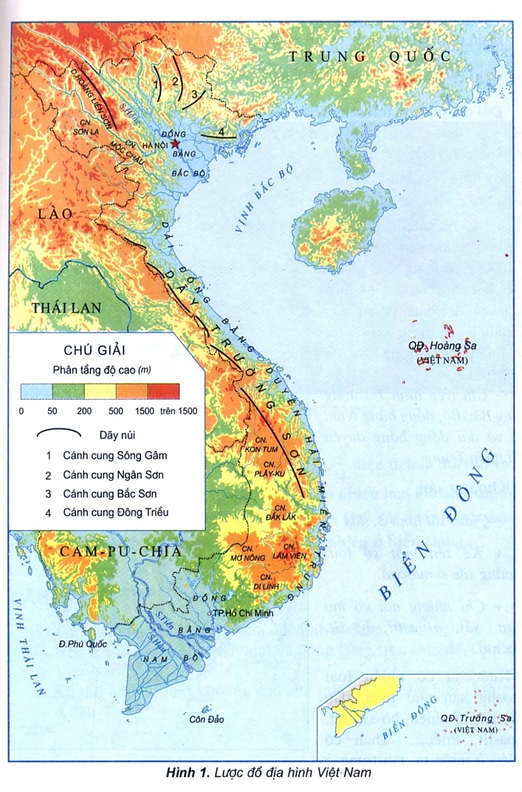
BÀI 2
1
ĐẶC ĐIỂM CHUNG CỦA ĐỊA HÌNH
a. Địa hình đồi núi chiếm ưu thế
Quan sát hình 1 và kênh chữ SGK, cho biết địa hình đồi núi chiếm bao nhiêu? Đồi núi thấp dưới 1000m chiến bao nhiêu diện tích lãnh thổ?
- Đồi núi chiếm 3/4 diện tích lãnh thổ đất liền.
- Trong đó đồi núi thấp dưới 1000m chiến 85% diện tích.

Slide 8
BÀI 2
1
ĐẶC ĐIỂM CHUNG CỦA ĐỊA HÌNH
a. Địa hình đồi núi chiếm ưu thế
Phan-xi-păng (3147m)
Quan sát hình 1 và kênh chữ SGK, cho biết núi cao trên 2000m chiếm bao nhiêu diện tích lãnh thổ? Xác định một số đỉnh núi cao trên 2000m trên bản đồ.
Phu Luông (2985m)
Pu Xai Lai Leng (2711m)
Ngọc Linh (2598m)
- Núi cao trên 2000m chiếm 1% diện tích lãnh thổ.
- Một số đỉnh núi cao trên 2000m: Phan-xi-păng 3147m, Phu Luông 2985m, Pu Xai Lai Leng 2711m, Ngọc Linh 2598m,…

Slide 9
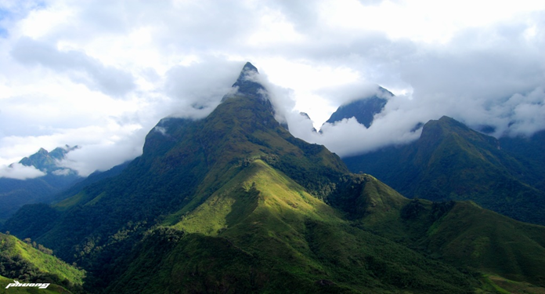
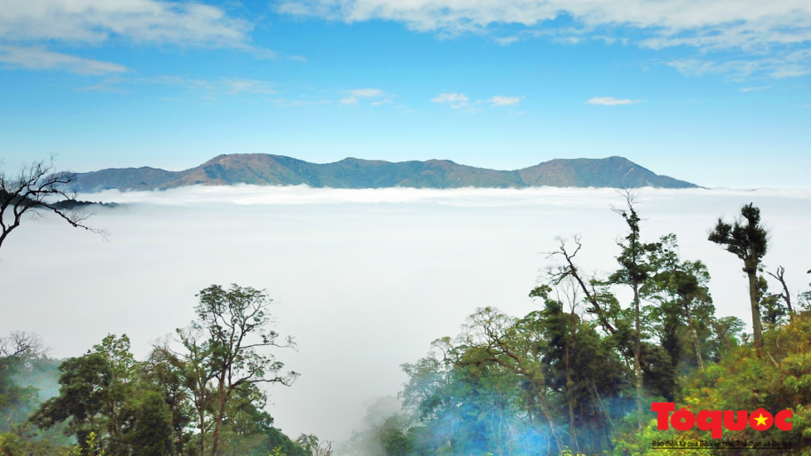
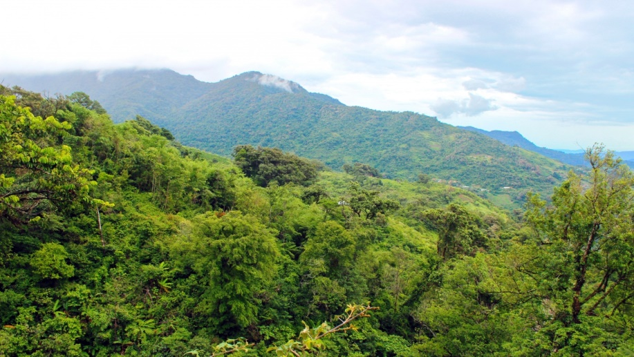
BÀI 2
1
ĐẶC ĐIỂM CHUNG CỦA ĐỊA HÌNH
Phan-xi-păng
Phu Luông
Pu Xai Lai Leng
Ngọc Linh

Slide 10
BÀI 2
1
ĐẶC ĐIỂM CHUNG CỦA ĐỊA HÌNH
a. Địa hình đồi núi chiếm ưu thế
Quan sát hình 1 và kênh chữ SGK, cho biết đồng bằng chiếm bao nhiêu diện tích lãnh thổ? Đồng bằng nước ta được phân loại như thế nào?
- Đồng bằng chiếm 1/4 diện tích lãnh thổ.
- Được chia thành đồng bằng châu thổ và đồng bằng ven biển.

Slide 11
BÀI 2
1
ĐẶC ĐIỂM CHUNG CỦA ĐỊA HÌNH
a. Địa hình đồi núi chiếm ưu thế
- Đồi núi chiếm 3/4 diện tích lãnh thổ.
- Đồng bằng chiếm 1/4 diện tích lãnh thổ.

Slide 12
BÀI 2
1
ĐẶC ĐIỂM CHUNG CỦA ĐỊA HÌNH
b. Địa hình có 2 hướng chính là TB-ĐN và vòng cung
Quan sát hình 1 và kênh chữ SGK, kể tên và xác định trên bản đồ các dãy núi hướng TB-ĐN và vòng cung.

Slide 13
Pu Đen Đinh
Sông Gâm
Ngân Sơn
Bắc Sơn
Con Voi
Đông Triều
Pu Sam Sao
Trường Sơn Bắc

Slide 14
BÀI 2
1
ĐẶC ĐIỂM CHUNG CỦA ĐỊA HÌNH
b. Địa hình có 2 hướng chính là TB-ĐN và vòng cung
- Hướng TB-ĐN như: Con Voi, Hoàng Liên Sơn, Trường Sơn Bắc,...
- Hướng vòng cung: thể hiện rõ nhất ở vùng núi Đông Bắc ( Sông Gâm, Ngân Sơn, Bắc Sơn, Đông Triều )

Slide 15
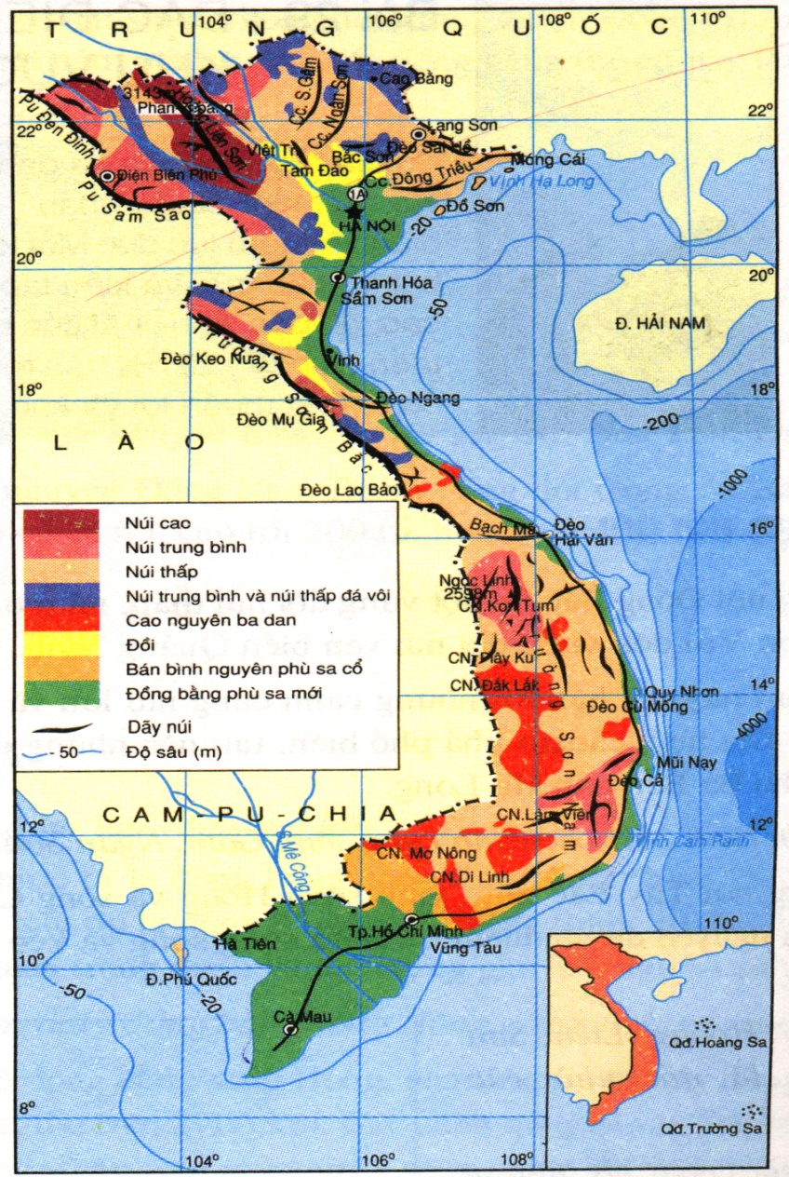
BÀI 2
1
ĐẶC ĐIỂM CHUNG CỦA ĐỊA HÌNH
c. Địa hình có tính chất phân bậc khá rõ rệt
Quan sát lược đồ địa hình Việt Nam và kênh chữ SGK, giải thích vì sao địa hình nước ta có tính phân bậc? Kể tên các bậc địa hình kế tiếp nhau từ nội địa ra biển.
- Nguyên nhân: quá trình địa chất lâu dài, vận động tạo núi Hi-ma-lay-a.
- Núi đồi-> đồng bằng ->bờ biển -> thềm lục địa.

Slide 16
BÀI 2
1
ĐẶC ĐIỂM CHUNG CỦA ĐỊA HÌNH
c. Địa hình có tính chất phân bậc khá rõ rệt
Núi cao -> núi trung bình -> núi thấp -> đồi -> đồng bằng -> bờ biển -> thềm lục địa.

Slide 17
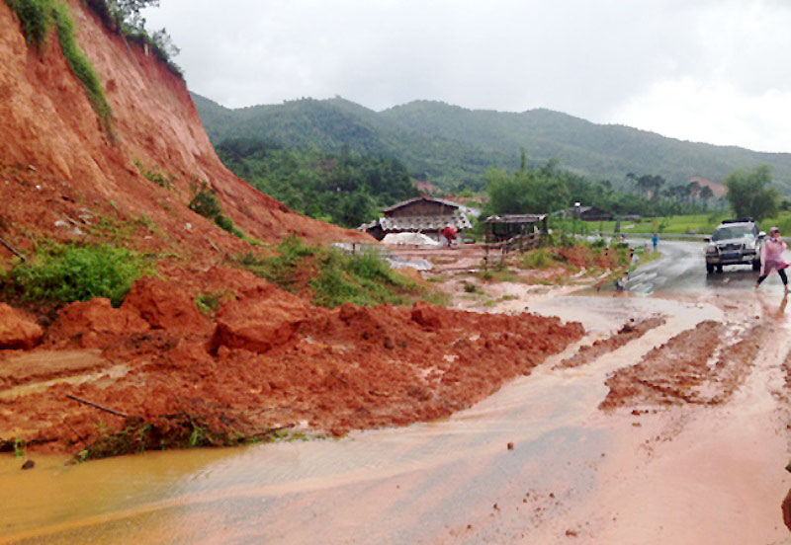
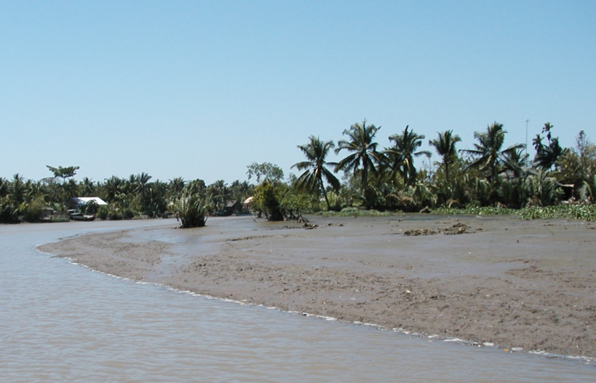
BÀI 2
1
ĐẶC ĐIỂM CHUNG CỦA ĐỊA HÌNH
d. Địa hình chịu tác động của khí hậu nhiệt đới ẩm gió mùa và con người
Quan sát các hình ảnh và kênh chữ SGK, cho biết vì sao địa hình nước ta mang tính chất nhiệt đới ẩm gió mùa? Tính chất này biểu hiện như thế nào?
Xói mòn đất ở vùng núi phía Bắc
- Nguyên nhân: nhiệt độ cao, lượng mưa lớn tập trung theo mùa.
- Biểu hiện:
+ Qúa trình xâm thực, xói mòn diễn ra mạnh mẽ, địa hình bị cắt xẻ.
+ Bồi tụ ở vùng đồng bằng và thung lũng.
Bồi tụ ở vùng đồng bằng sông Cửu Long

Slide 18
Quan sát video clip, hãy cho biết động Phong Nha được hình thành như thế nào?
Do nước mưa hòa tan đá vôi cùng với sự khoét sâu của mạch nước ngầm.

Slide 19
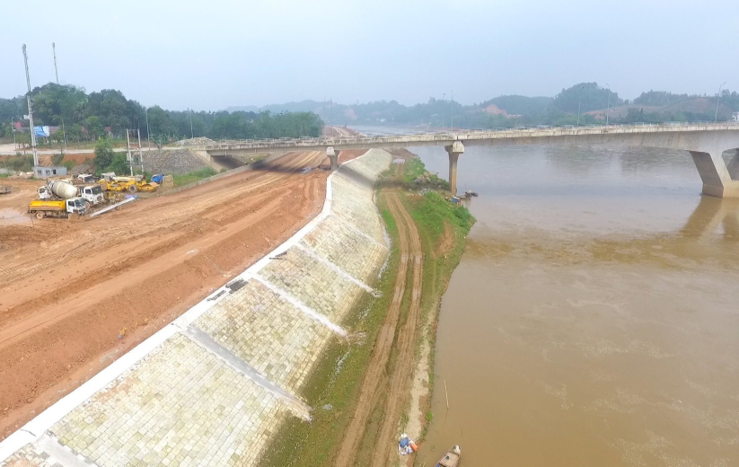
BÀI 2
1
ĐẶC ĐIỂM CHUNG CỦA ĐỊA HÌNH
d. Địa hình chịu tác động của khí hậu nhiệt đới ẩm gió mùa và con người
Quan sát các hình ảnh và kênh chữ SGK, hãy kể tên các dạng địa hình do con người tạo nên.
Một đoạn đê sông Hồng
Các dạng địa hình nhân tạo: đô thị, hầm mỏ, hồ chứa nước, đê, đập...
Đập thủy điện Hòa Bình

Slide 20
BÀI 2
1
ĐẶC ĐIỂM CHUNG CỦA ĐỊA HÌNH
d. Địa hình chịu tác động của khí hậu nhiệt đới ẩm gió mùa và con người
- Quá trình xâm thực, xói mòn mạnh, địa hình bị chia cắt.
- Nhiều hang động rộng lớn.
- Các dạng địa hình nhân tạo: hầm mỏ, đê, đập...

Slide 21
BÀI 2
2
CÁC KHU VỰC ĐỊA HÌNH
Kể tên các khu vực địa hình ở nước ta.

Slide 22
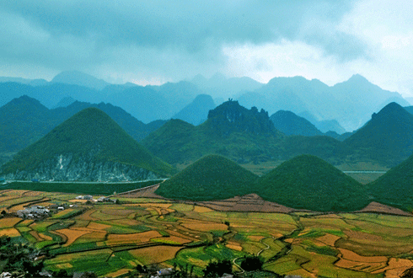
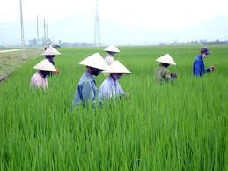
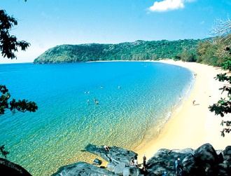
Đông Bắc
Tây Bắc
Khu vực đồi núi
Trường Sơn Bắc
Trường Sơn Nam
CÁC KHU VỰC ĐỊA HÌNH
Đồng bằng sông Hồng
Khu vực đồng bằng
Đồng bằng sông Cửu Long
Đồng bằng ven biển miền Trung
Bờ biển
Bờ biển và thềm lục địa
Thềm lục địa

Slide 23
BÀI 2
2
CÁC KHU VỰC ĐỊA HÌNH
a. Địa hình đồi núi
Quan sát hình 1 và kênh chữ SGK, kể tên và xác định trên hình các dạng địa hình chuyển tiếp giữa miền núi và đồng bằng ở nước ta.
- Các dạng địa hình chuyển tiếp giữa miền núi và đồng bằng:
+ Vùng đồi trung du ở Bắc Bộ.
+ Bán bình nguyên ở Đông Nam Bộ.

Slide 24
BÀI 2
2
CÁC KHU VỰC ĐỊA HÌNH
HOẠT ĐỘNG NHÓM
Thời gian: 10 phút
NHIỆM VỤ
* NHÓM 1, 2 : Quan sát hình 1, các hình ảnh và kênh chữ SGK, hãy so sánh khu vực Đông Bắc và Tây Bắc về phạm vi và đặc điểm hình thái.
* NHÓM 3, 4: Quan sát hình 1, các hình ảnh và kênh chữ SGK, hãy so sánh khu vực Trường Sơn Bắc và Trường Sơn Nam về phạm vi và đặc điểm hình thái.

Slide 25
BÀI 2
2
CÁC KHU VỰC ĐỊA HÌNH
Khu vực | Phạm vi | Đặc điểm hình thái
Đông Bắc | Nằm ở tả ngạn sông Hồng. | - Độ cao trung bình phổ biến dưới 1.000 m., địa hình đồi núi thấp là chủ yếu - có 4 dãy núi hình cánh cung (Sông Gâm, Ngân Sơn, Bắc Sơn, Đông Triều) chụm lại ở Tam Đảo. - Địa hình các-xtơ khá phổ biến, tạo nên những cảnh quan đẹp như vùng hồ Ba Bể, vịnh Hạ Long.
Tây Bắc | Nằm giữa sông Hồng đến sông Cả. | - Địa hình cao nhất nước ta (đỉnh Phan-xi-păng 3147m). - Độ cao trung bình 1000-2000m. - Các dãy núi lớn có hướng tây bắc - đông nam như Hoàng Liên Sơn, Pu Đen Đinh, Pu Sam Sao. - Đặc trưng của địa hình Tây Bắc là bị chia cắt mạnh. Xen giữa các và các cao nguyên đá vôi: Sơn La, Mộc Châu.
1

Slide 26
Pu Đen Đinh
Sông Gâm
Ngân Sơn
Bắc Sơn
Đông Triều
Pu Sam Sao

Slide 27
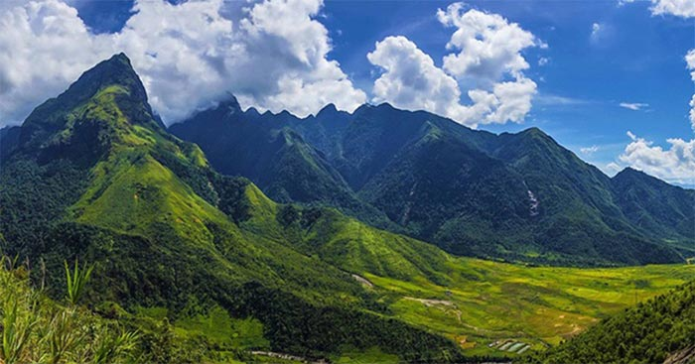
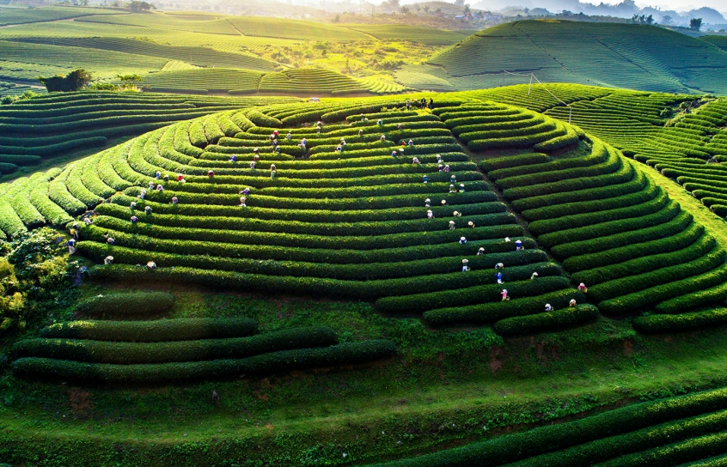
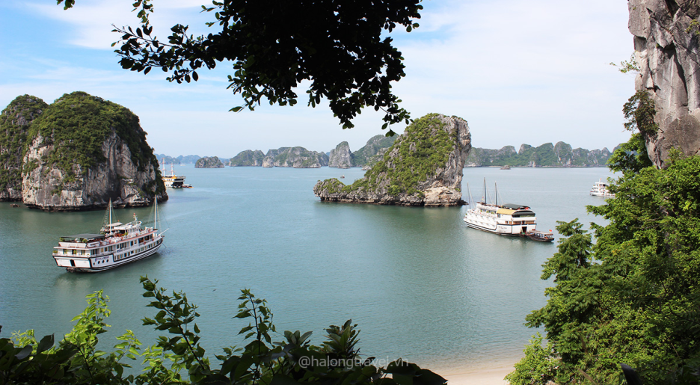
BÀI 2
2
CÁC KHU VỰC ĐỊA HÌNH
Dãy Hoàng Liên Sơn
Cánh cung sông Gâm
Cao nguyên Mộc Châu
Vịnh Hạ Long

Slide 28
BÀI 2
2
3
CÁC KHU VỰC ĐỊA HÌNH
Khu vực | Phạm vi | Đặc điểm hình thái
Trường Sơn Bắc | Từ phía nam sông Cả đến dãy Bạch Mã. | - Là vùng có độ cao trung bình khoảng 1.000 m, một số ít đỉnh cao trên 2.000 m như: Pu Xai Lai Leng (2711 m), Rào Cỏ (2 235 m). - Có nhiều nhánh núi đâm ngang ra biển chia cắt đồng bằng duyên hải miền Trung: Bạch Mã, Hoành Sơn.
Trường Sơn Nam | Từ phía nam dãy Bạch Mã đến Đông Nam Bộ. | - Địa hình chủ yếu là núi và cao nguyên, có độ cao lớn hơn vùng Trường Sơn Bắc. - Địa hình có hướng vòng cung, hai sườn đông và tây Trường Sơn Nam không đối xứng. - Dạng địa hình nổi bật là các cao nguyên rộng lớn, xếp tầng, bề mặt phủ đất đỏ badan như Kon Tum, Plei Ku, Lâm viên, Di Linh,… - Các khối núi cao trên 2.000 m như: Ngọc Linh (2598 m), Chư Yang Sin (2405 m), Lang Biang (2167 m),...

Slide 29
Hoành Sơn
Bạch Mã

Slide 30
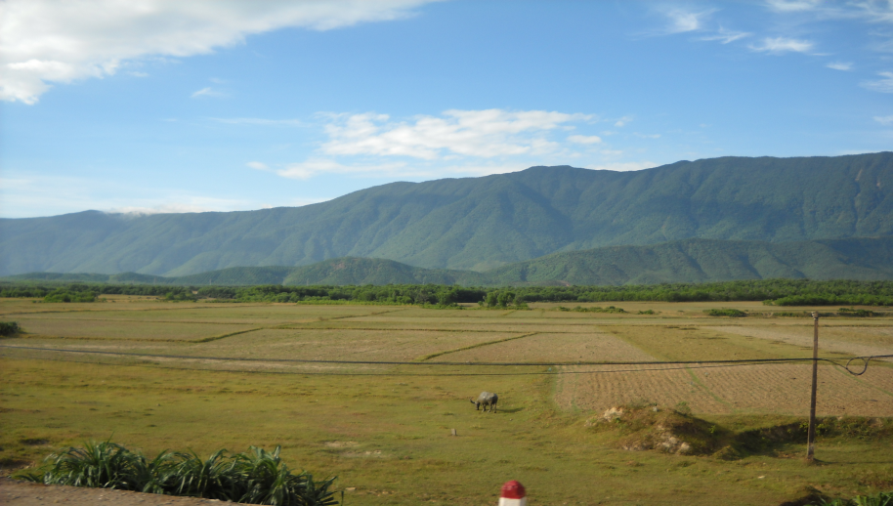
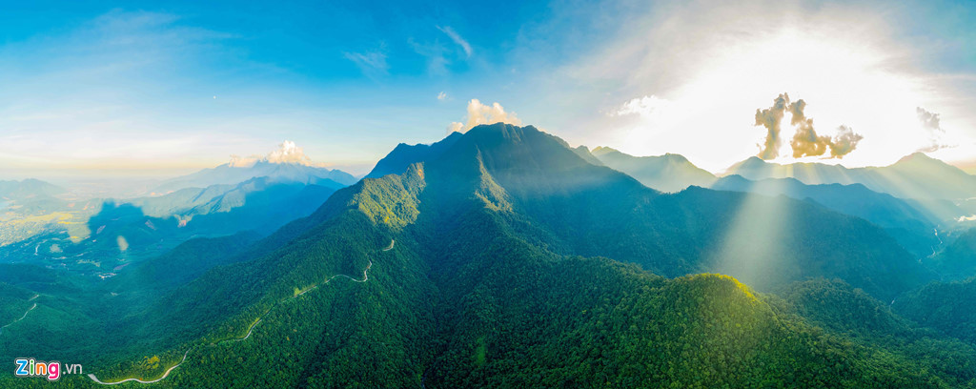
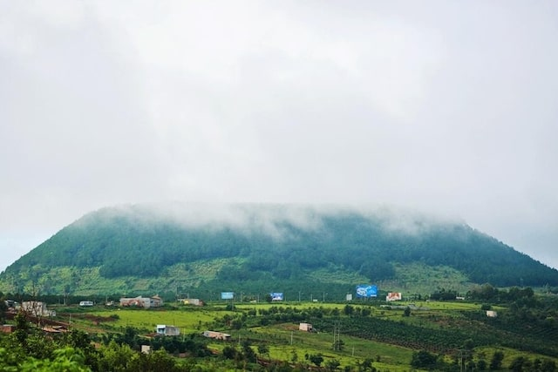
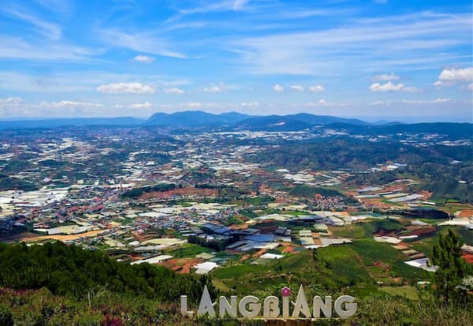
BÀI 2
2
CÁC KHU VỰC ĐỊA HÌNH
Dãy Hoành Sơn
Dãy Bạch Mã
Cao nguyên Plei Ku
Cao nguyên Lâm Viên

Slide 31
BÀI 2
2
CÁC KHU VỰC ĐỊA HÌNH
a. Địa hình đồi núi
Khu vực | Phạm vi | Đặc điểm hình thái
Đông Bắc | Nằm ở tả ngạn sông Hồng. | Chủ yếu là đồi núi thấp, có 4 dãy núi hình cánh cung: Sông Gâm, Ngân Sơn, Bắc Sơn, Đông Triều và địa hình cac-xtơ.
Tây Bắc | Nằm giữa sông Hồng đến sông Cả. | Địa hình cao nhất nước ta (đỉnh Phan-xi-păng 3147m), các dãy núi lớn có hướng tây bắc - đông nam: Hoàng Liên Sơn, Pu Đen Đinh, Pu Sam Sao và các cao nguyên đá vôi: Sơn La, Mộc Châu.
Trường Sơn Bắc | Từ phía nam sông Cả đến dãy Bạch Mã. | Có nhiều nhánh núi đâm ngang ra biển chia cắt đồng bằng duyên hải miền Trung: Bạch Mã, Hoành Sơn.
Trường Sơn Nam | Từ phía nam dãy Bạch Mã đến Đông Nam Bộ. | Gồm các khối núi nằm ở phía bắc và nam: Kon Tum và cực Nam Trung Bộ và nhiều cao nguyên xếp tầng: Kon Tum, Plei Ku, Lâm Viên,…

Slide 33
b. Địa hình đồng bằng
Trò chơi: Ai nhanh hơn
-Thảo luận theo nhóm bàn và hoàn thành nội dung bảng sau trong thời gian 5 phút.
-3 nhóm hoàn thành nhanh và chính xác nhất cả nhóm sẽ được thưởng điểm tốt.
Đồng bằng | Diện tích | Nguồn gốc | Đặc điểm
Đồng bằng sông Hồng
Đồng bằng sông Cửu Long
Đồng bằng DH miền Trung
5:00

Slide 34
BÀI 2
Đồng bằng- | Diện tích | Nguồn gốc hình thành | Đặc điểm
Sông Hồng | 15000 km² | Do phù sa sông Hồng và sông,Thái Bình bồi đắp. | địa hình cao phía tây thấp dần ra biển. Có hệ thống đê ngăn lũ bị chia cắt thành nhiều ô trũng đất chủ yếu là đất phù sa sông
Sông Cửu Long | 40000 km² | Do phù sa của hệ thống sông Mê Công bồi đắp. | địa hình thấp và bằng phẳng hơn ĐBSH không có đê ngăn lũ, nhiều kênh rạch chằng chịt. 2/3 diện tích là đất phèn, mặn
Ven biển miền Trung | 15000 km² | Từ phù sa sông hoặc kết hợp giữa phù sa sông và biển. | - hẹp ngang, bị chia cắt thành các dải đồng bằng nhỏ. - Nhiều đồng bằng nhỏ hẹp xen lẫn nhiều cồn cát,ít màu mỡ hơn 2 đồng bằng châu thổ.
2
CÁC KHU VỰC ĐỊA HÌNH

Slide 35
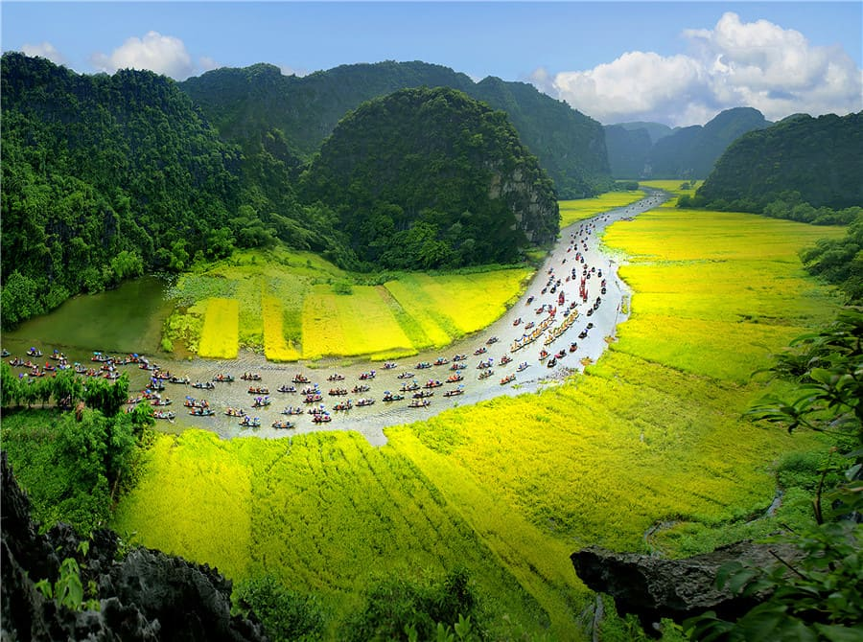
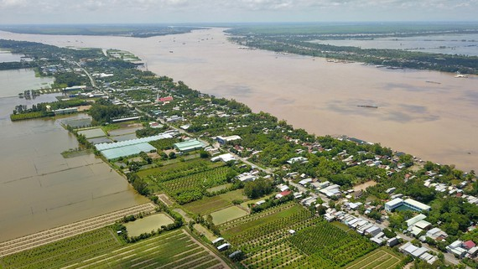
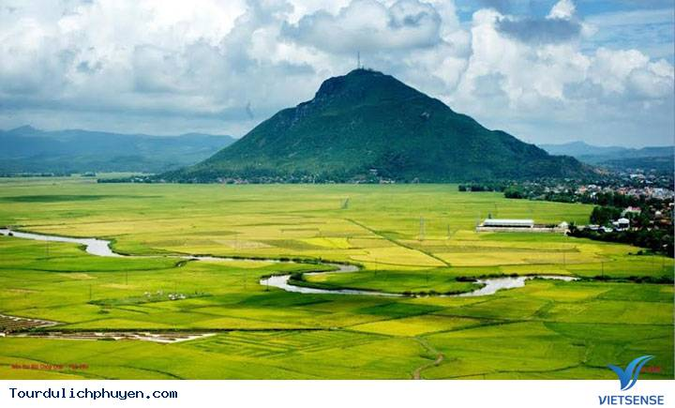
BÀI 2
2
CÁC KHU VỰC ĐỊA HÌNH
Đồng bằng sông Hồng
Đồng bằng sông Cửu Long
Đồng bằng Thanh Hóa
Đồng bằng Tuy Hòa

Slide 36
BÀI 2
2
CÁC KHU VỰC ĐỊA HÌNH
c. Địa hình bờ biển và thềm lục địa
Đường bờ biển dài 3260km
Bờ biển có 2 dạng chính :
+ Bờ biển bồi tụ có nhiều bãi bùn rộng, rừng cây ngập mặn phát triển.
+ Bờ biển mài mòn rất khúc khuỷu, có nhiều vũng, vịnh nước sâu, kín gió, nhiều bãi cát.
- Thềm lục địa:
+ Mở rộng tại các vùng biển Bắc Bộ và Nam Bộ.
+ Vùng biển miền Trung sâu và hẹp hơn.

Slide 37
Bờ biển bồi tụ thành bãi bùn
Bờ biển mài mòn ở Bình Định

Slide 38
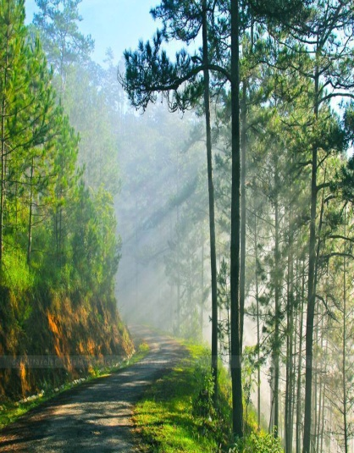
BÀI 3
3
ẢNH HƯỞNG CỦA ĐỊA HÌNH ĐỐI VỚI SỰ PHÂN
HÓA TỰ NHIÊN VÀ KHAI THÁC KINH TẾ
a. Đối với sự phân hóa tự nhiên
Đặc điểm địa hình ảnh hưởng như nào đến khí hậu và sinh vật nước ta?
- Đồi núi thấp chiếm 85%
=> tính chất nhiệt đới ẩm gió mùa được bảo toàn.
Khu vực địa hình cao
( trên 2000m) khí hậu và sinh vật phân hóa theo đai cao.
- Một số dãy núi thiên nhiên có sự phân hóa giữa 2 bên sườn Đông –Tây.
Vườn quốc gia (VQG) Cúc Phương
Thông Đà Lạt Đỗ quyên Sa Pa

Slide 40
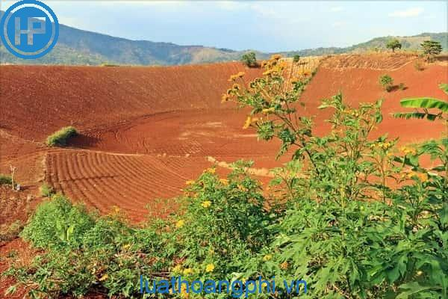
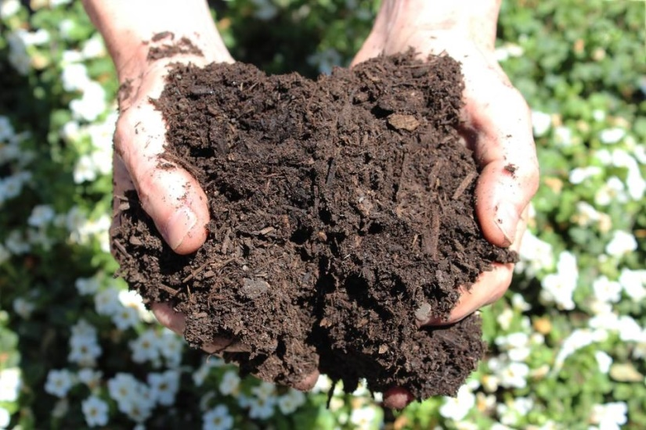
BÀI 3
3
ẢNH HƯỞNG CỦA ĐỊA HÌNH ĐỐI VỚI SỰ PHÂN
HÓA TỰ NHIÊN VÀ KHAI THÁC KINH TẾ
a. Đối với sự phân hóa tự nhiên
Em hãy cho biết vùng núi VN gồm mấy đai khí hậu và nhóm đất điển hình của đai khí hậu đó?
Đất feralit
- Đai nhiệt đới gió mùa: đất feralit.
- Đai cận nhiệt đới gió mùa trên núi: đất feralit có mùn lớn.
- Đai ôn đới gió mùa trên núi: đất mùn thô.
Đất mùn thô

Slide 41
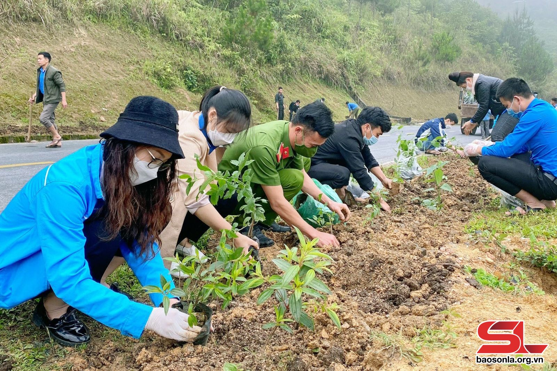
BÀI 2
3
ẢNH HƯỞNG CỦA ĐỊA HÌNH ĐỐI VỚI SỰ PHÂN
HÓA TỰ NHIÊN VÀ KHAI THÁC KINH TẾ
b. Đối với khai thác kinh tế
Hoạt động theo cặp đôi hoàn thiện nội dung bảng kiến thức sau:
Nội dung | Khu vực đồi núi | Khu vực đồng bằng | Khu vực ven biển và thềm lục địa
Thế mạnh
Hạn chế

Slide 42
BÀI 2
3
ẢNH HƯỞNG CỦA ĐỊA HÌNH ĐỐI VỚI SỰ PHÂN
HÓA TỰ NHIÊN VÀ KHAI THÁC KINH TẾ
-Thế mạnh khu vực đồi núi:
+ Đối với nông nghiệp, lâm nghiệp: trồng rừng, cây công nghiệp, cây ăn quả, chăn nuôi gia súc.
+ Đối với công nghiệp: phát triển khai thác khoáng sản, luyện kim, thủy điện,...
+ Đối với dịch vụ : phát triển du lịch
-Hạn chế:
+Địa hình bị chia cắt => hạn chế xây dựng cơ sở hạ tầng, giao athông khó khăn
+Thiên tai: lũ quét, sạt lở đất…
1

Slide 43
BÀI 3
3
ẢNH HƯỞNG CỦA ĐỊA HÌNH ĐỐI VỚI SỰ PHÂN
HÓA TỰ NHIÊN VÀ KHAI THÁC KINH TẾ
Thế mạnh vùng đồng bằng:
+ Đối với nông nghiệp, thủy sản: trồng cây lương thực thực phẩm, chăn nuôi gia súc nhỏ, gia cầm, đánh bắt và nuôi trồng thủy sản.
+ Xây dựng cơ sở hạ tầng và cư trú.
Hạn chế: tài nguyên bị khai thác quá mức, môi trường bị suy thoái.
3

Slide 44
BÀI 2
3
ẢNH HƯỞNG CỦA ĐỊA HÌNH ĐỐI VỚI SỰ PHÂN
HÓA TỰ NHIÊN VÀ KHAI THÁC KINH TẾ
Thế mạnh vùng biển, thềm lục địa: khai thác và nuôi trồng thủy sản, làm muối, giao thông vận tải biển, khai thác năng lượng, du lịch biển.
Hạn chế: bão, cạn kiệt tài nguyên, ô nhiễm môi trường biển.
5

Slide 45
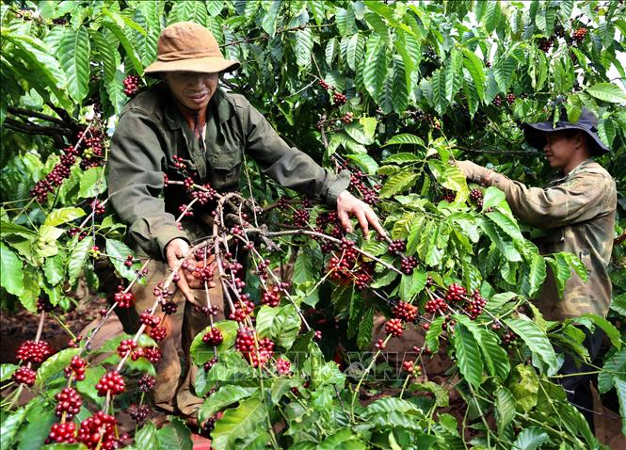
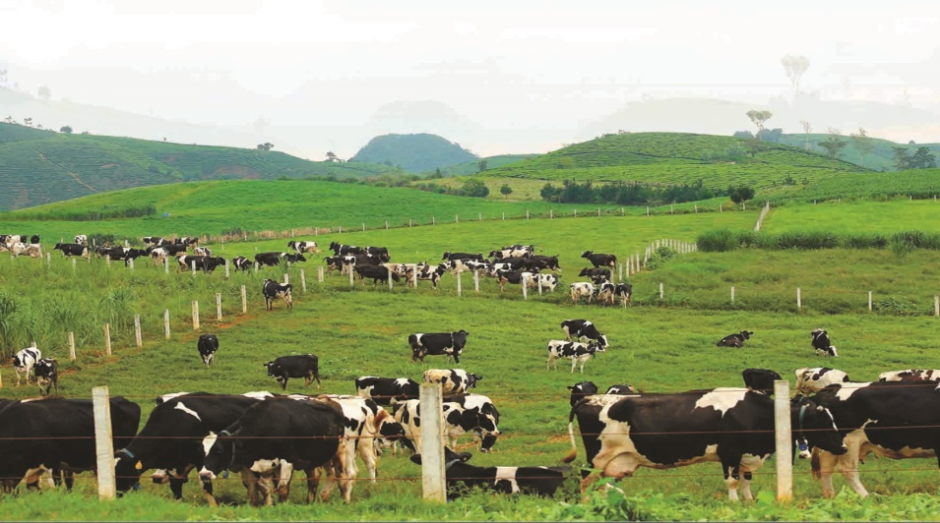
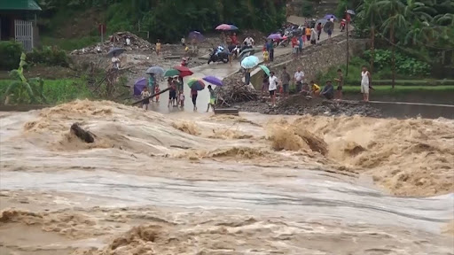
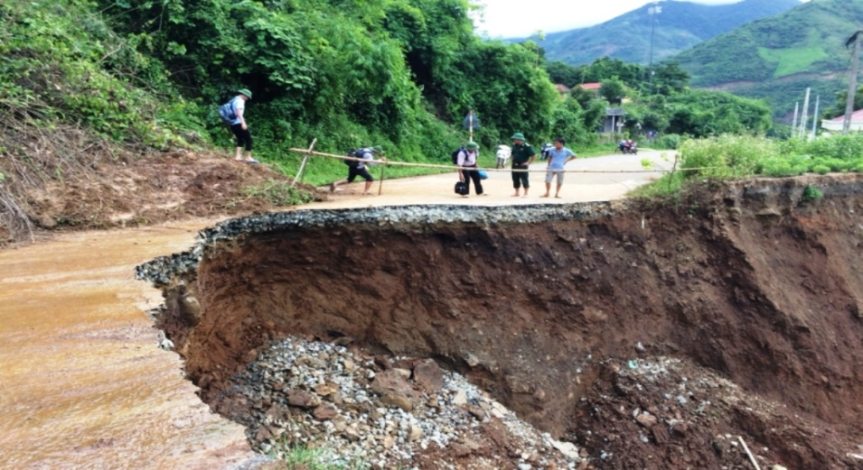
BÀI 2
3
ẢNH HƯỞNG CỦA ĐỊA HÌNH ĐỐI VỚI SỰ PHÂN
HÓA TỰ NHIÊN VÀ KHAI THÁC KINH TẾ
Trồng cà phê ở Tây Nguyên
Chăn nuôi bò sữa ở Tây Bắc
Lũ quét ở Tây Bắc
Sạt lở đất ở Tây Nguyên

Slide 46
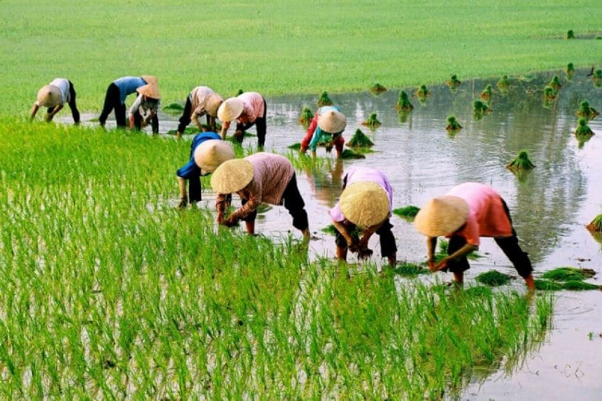
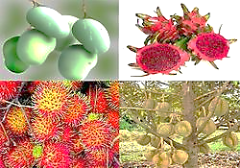
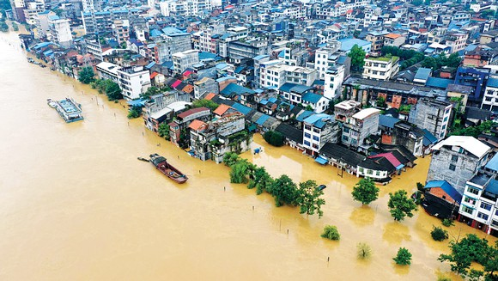
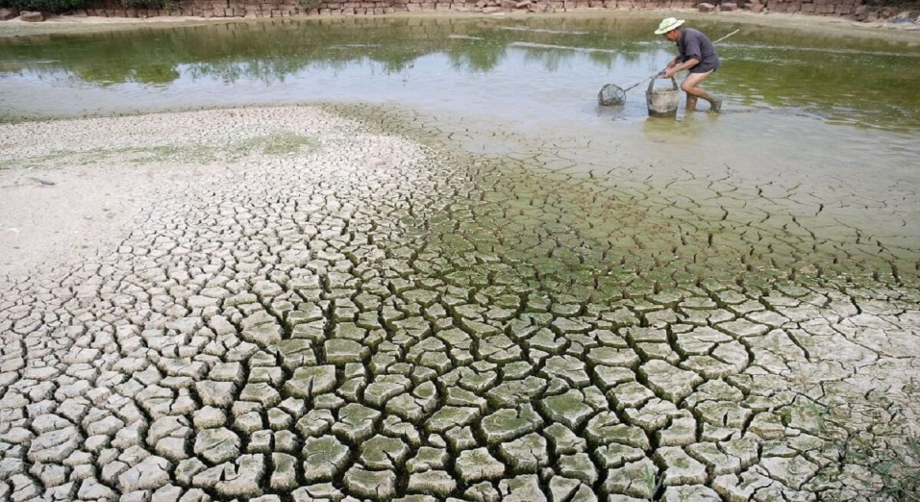
BÀI 2
2
ẢNH HƯỞNG CỦA ĐỊA HÌNH ĐỐI VỚI SỰ PHÂN
HÓA TỰ NHIÊN VÀ KHAI THÁC KINH TẾ
Trồng lúa ở ĐB. Sông Hồng
Trồng cây ăn quả ở ĐB. Sông Cửu Long
Ngập lụt ở ĐB. Sông Hồng
Đất bị bạc màu ở ĐB. Sông Cửu Long

Slide 47
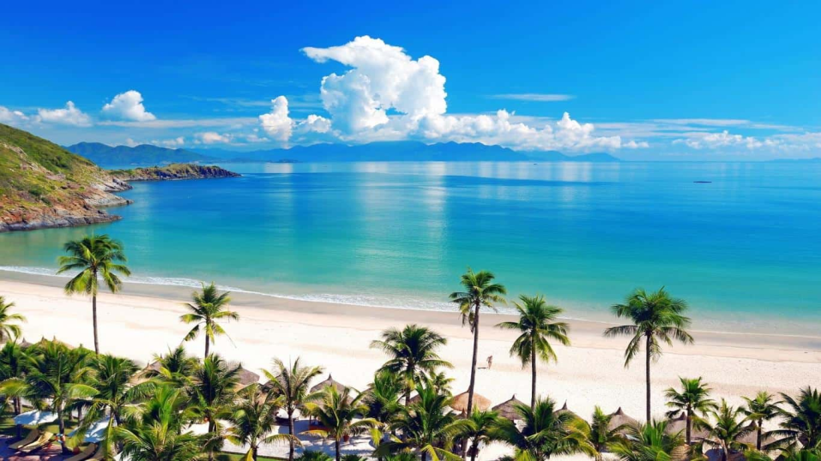
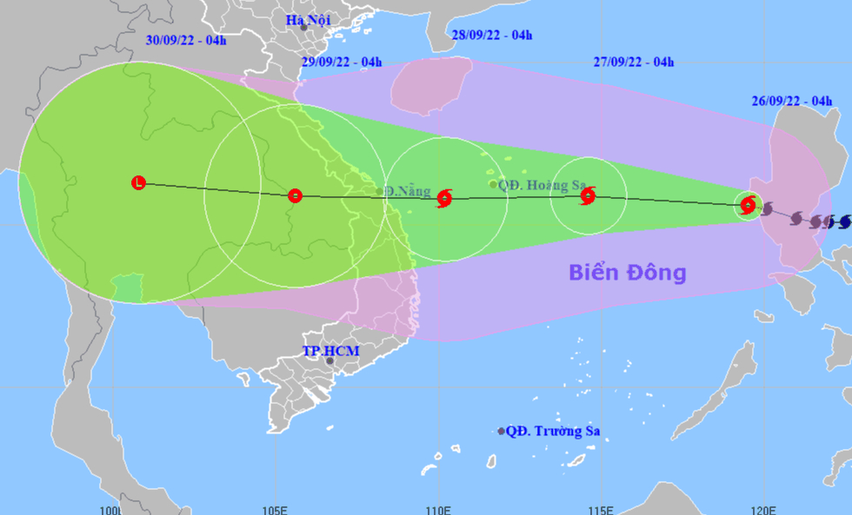
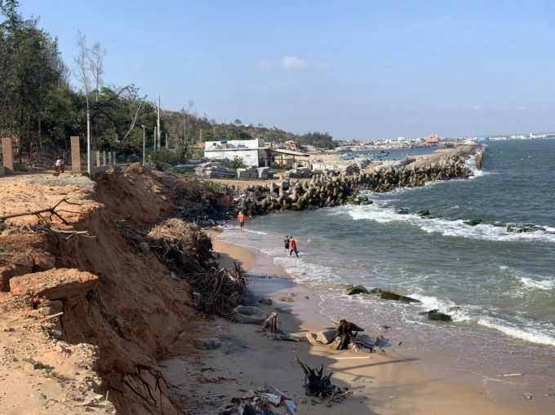
BÀI 2
3
ẢNH HƯỞNG CỦA ĐỊA HÌNH ĐỐI VỚI SỰ PHÂN
HÓA TỰ NHIÊN VÀ KHAI THÁC KINH TẾ
Du lịch biển Nha Trang
Cảng Hải Phòng
Bão đổ bộ vào Đà Nẵng
Sạt lở bờ biển ở Bình Thuận

Slide 48
BÀI 2
EM CÓ BIẾT?
Fansipan là đỉnh núi cao nhất nước ta, về mặt hành chính, đỉnh Fansipan thuộc địa giới của cả huyện Tam Đường (Lai Châu) và thị xã Sa Pa (Lào Cai), cách trung tâm thị xã Sa Pa khoảng 9 km về phía tây nam. Chiều cao của đỉnh núi đo đạc vào năm 1909 là 3143 m, tuy vậy theo số liệu mới nhất của Cục Đo đạc, Bản đồ và Thông tin địa lý Việt Nam vào cuối tháng 6 năm 2019, đỉnh núi cao 3147,3 m.

Slide 49
BÀI 2
4
LUYỆN TẬP VÀ VẬN DỤNG
a. Luyện tập
Dựa vào kiến thức đã học, hãy so sánh đặc điểm địa hình của Đồng bằng sông Hồng, Đồng bằng sông Cửu Long.
Đồng bằng | Diện tích | Nguồn gốc hình thành | Đặc điểm
Sông Hồng | 15000 km² | Do phù sa sông Hồng và sông Thái Bình bồi đắp. | Có hệ thống đê chống lũ khiến đồng bằng bị chia cắt, tạo thành những ô trũng, khu vực trong đê không được bồi đắp phù sa.
Sông Cửu Long | 40000 km² | Do phù sa của hệ thống sông Mê Công bồi đắp. | Không có đê ngăn lũ, có hệ thống kênh rạch dày đặc. Nhiều vùng trũng lớn: Đồng Tháp Mười, Tứ giác Long Xuyên.

Slide 50
BÀI 2
4
LUYỆN TẬP VÀ VẬN DỤNG
b. Vận dụng
Tìm hiểu ảnh hưởng của các dạng địa hình của địa phương đến phát triển kinh tế.
Hà Nam có 2 dạng địa hình chính: đồi núi và đồng bằng
+ đồi núi : Kim Bảng, Thanh Liêm
+ Đồng bằng : các huyện thị còn lại
+ Sản xuất nông nghiệp: trồng lúa, cây ăn quả, nuôi trồng thủy sản, chăn nuôi bò, lợn, gia cầm...
+ Sản xuất công nghiệp: khai thác khoáng sản, chế biến lương thực thực phẩm, sản xuất hàng tiêu dùng, dệt may,...
+ Các hoạt động giao thông vận tải, thương mại, du lịch,…
+ Khó khăn: đia hình thấp trũng, đất vùng trong đê dễ thoái hóa, bạc màu.

